Slide 1
ИСТОРИЯ И ФИЛОСОФИЯ НАУКИ
ФИЛОСОФИЯ И НАУКА
ЛЕКЦИЯ 1
БРЫЛИНА ИРИНА ВЛАДИМИРОВНА,
Д.ф.н., профессор ШОН ТПУ
2024

Slide 2


Slide 3
ВОПРОСЫ
ПО ИСТОРИИ И ФИЛОСОФИИ НАУКИ
Понятие науки. Взаимодействие науки и философии.
Структура научного знания. Роль теории в структуре научного знания. Соотношение факта и теории.
Роль и понятие эксперимента в научном познании.
Понятие парадигмы в развитии науки.
Учение Т. Куна о научной революции (Т. Кун «Структура научной революции»).
Наука в системе человеческого знания (философии, религии, мистики, искусства и т.п.).
Б. Рассел. Наука в истории человечества.
Культурно-исторические предпосылки возникновения и основные этапы становления науки.
Основные этапы развития теоретического мышления.
Становление теоретического мышления в истории науки.
Различные толкования предмета философии науки.
Научная революция. Понятие, роль значение научной революции в истории науки.
Наука в системе техногенной цивилизации.
Проблема ответственности ученого и экспертная роль гуманитарного знания.
Научный релятивизм и методологический анархизм П. Фейерабенда. (П. Фейерабенд «Против Метода»).
Стандартная концепция развития науки: достоинства и недостатки.
Наука как знание, деятельность и социальный институт.
Формы ненаучного знания (донаучное, вненаучное, обыденное; паранормальная, девиантная, народная наука): методологический анархизм или банкротство науки?
Методы научного познания. Р. Декарт «Размышления о методе».
Проблема релятивизма в научном познании.
Первая научная революция. Значение открытия Н. Коперника.
Наука как социокультурный феномен: соотношение фундаментальных и прикладных исследований в научной истории человечества.
Стиль научного мышления – системообразующий элемент науки.
Основные концепции развития науки: Стандартная Концепция науки, Концепция «исторической школы», Концепция методологического анархизма.
Понятие и концепция истины в классической науке.
Предмет философии науки или что изучает данная область человеческого знания.
Научная рациональность, типы научной рациональности.
Рациональность научная и коммуникативная.
Методы научного познания. (Ф. Бэкон. Новый органон).
Значение Б. Паскаля в становлении философии науки. (Б.Паскаль. Мысли).
Роль теоретического знания в становлении философии науки.
Роль теоретического и иррационального в науке.
Роль знания в становлении философии науки.
Типология стилей научного мышления в истории науки: натуралистический, механический и современный стили научного мышления.
Специфика неклассической науки. Критерии современной неклассической науки.
Критика Стандартной концепции развития науки.
Критерии научности: рациональность, теоретичность, системность, общезначимость и т.п.
Роль научного эксперимента в становлении науки. Эксперименты Тихо Браге и Г. Галилея.
Неклассическая наука. Специфика методологии, методов научного познания и отношение знания к действительности.
Понятие и концепции истины в неклассической науке.
Специфика социогуманитарного познания.
Гуманитарная экспертиза технического и естественнонаучного знания.
Понятие «стиль научного мышления». Его функции в науке.
Природа научной теории.
Научная картина мира – основной содержательный компонент стиля научного мышления
Понятие, типы и модели научной рациональности.
Становление научной рациональности как основной итог 2-й научной революции.
Третья научная революция: смена типа научной рациональности.
Социокультурные и гносеологические условия подготовки и осуществления 3-й научной революции.
2-ая научная революция. Становление классической науки.
1-ая научная революция: сущность и специфика.
Понятие субъекта в классической и неклассической науке.
Научный релятивизм как характеристика субъекта неклассической науки.
Традиции понимания субъекта в философии науки.
Ретроспективный взгляд на становление критериев научного знания.
Проблема истины в науке: классическая концепция истины.
Проблема истины в науке: когерентная концепция истины.
Проблема истины в науке: прагматическая концепция истины.

Slide 4
РАЗДЕЛЫ
ИСТОРИИ И ФИЛОСОФИИ НАУКИ
ФИЛОСОФИЯ И НАУКА
ИСТОРИЯ НАУКИ
ФИЛОСОФИЯ НАУКИ. НАУЧНЫЕ РЕВОЛЮЦИИ
СТРУКТУРА НАУЧНОГО ЗНАНИЯ. МЕТОДЫ НАУКИ
ЭТИКА НАУКИ

Slide 5
Учебная литература
А. А. Микешина. Философия науки
В. С. Степин, В. Г. Горохов, М. А. Розов. Философия науки и техники
А. Л. Никифоров. Философия науки: история и методология
Кохановский В.П., Золотухина Е.В., Лешкевич Т.Г., Фатхи Т.Б.
Философия для аспирантов: Учебное пособие. Изд. 2-е - Ростов н/Д: "Феникс", 2003. - 448 с. https://www.booksite.ru/localtxt/koh/ano/vsky/index.htm
Горохов В.Г. Философия и история науки (учебное пособие для аспирантов ОИЯИ). Дубна: издательство Объединенного института ядерных исследований, 2012. 211 с.
Канке, В. А. История, философия и методология естественных наук : учебник для магистров / В. А. Канке. — Москва : Издательство Юрайт, 2022. — 505 с.
Канке, В. А. История, философия и методология социальных наук : учебник для вузов / В. А. Канке. — Москва : Издательство Юрайт, 2023.
Черникова И.В. Философия и история науки: учебное пособие . — Томск: Изд-во НТЛ, 2011. - 388 с.

Slide 6
ВОПРОСЫ:
Понятие науки. Взаимодействие науки и философии (вопрос № 1)
Наука как знание, деятельность и социальный институт (вопрос № 17)

Slide 7
ФИЛОСОФИЯ И НАУКА
Исторический аспект
Гносеологический аспект
В исторической ретроспективе это проявляется во влиянии истории философии на развитие истории науки.
Гносеологический acпeкт получил свое развитие в новой философской дисциплине - философия науки, которая по своему содержанию является философским анализом феномена науки и научного знания, а по форме - современным этапом развития истории науки.
«Философия науки без истории науки пуста.
История науки без философии науки слепа»
И. Лакатос

Slide 8
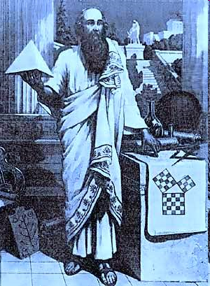
философия
Философия (греч.) –
любовь к мудрости
Phileo – любовь;
Sophia – мудрость.
Исторический тип мировоззрения
Наука
Наука о наиболее общих законах развития природы, общества и мышления

Slide 9
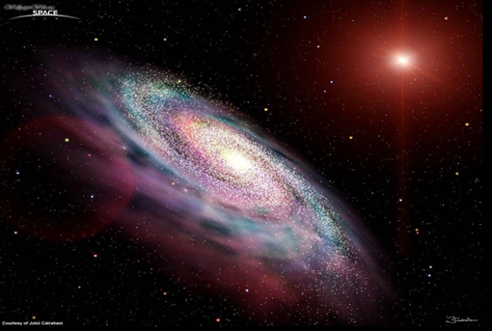
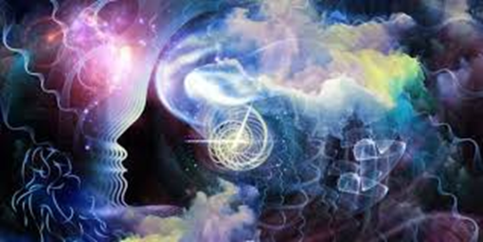
Мир в целом
Законы существования Универсума
Как возможно, что существует нечто?
Источник Универсума
Человек в мире
Что я могу знать?
Что я должен делать?
На что я могу надеяться?
Что такое человек?
          И.Кант

Slide 10

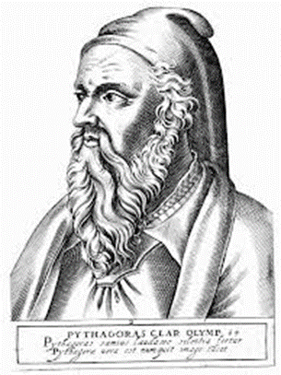
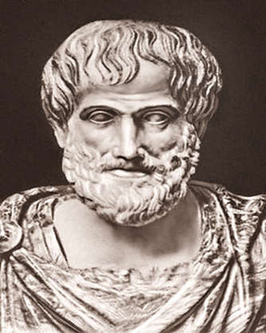
«Жизнь подобна игрищам: некоторые приходят на них соревноваться, некоторые торговать, а самые счастливые – смотреть;
так и в жизни – некоторые, подобные рабам, рождаются жадными к славе и наживе, между тем как философы – к одной только истине».
Пифагор
«Все другие науки более необходимы, нежели она, но лучше – нет ни одной»
Аристотель

Slide 11
НАУКА
Многосторонний характер науки обусловливает необходимость ее комплексного изучения. В этой связи выделяют три подхода.
Логико-эпистемологический подход направлен на осмысление когнитивных аспектов науки. В рамках этого подхода наука рассматривается в качестве некоей автономной сущности – разновидности познавательной деятельности, отвлеченной от своих носителей. В центре внимания эпистемологов – логика и методология научного познания. Исторически логико-эпистемологический подход был первым и долгое время лидирующим направлением в изучении науки.
Социологический подход нацелен на изучение науки со стороны ее носителя – сообщества ученых. В его фокусе находятся внутренние отношения в научном сообществе, нормы поведения ученого, ценности науки, а также взаимоотношения научного сообщества с другими социальными группами и институтами.
Культурологический подход исследует науку в широком контексте социально-культурных взаимодействий с целью выявления ее связи с более общими социокультурными основаниями человеческой деятельности, не абстрагируясь от реальных условий деятельности субъекта науки, а учитывая все разнообразие внешних культурных факторов, влияющих на развитие способов и форм научной деятельности.

Slide 12

НАУКА
НАУКА – высшая форма творческой, духовной деятельности человека, направленная на получение знаний о мире (природе, обществе и мышлении) и включающая в себя все условия и моменты этого процесса: ученых с их знаниями, навыками и способностями, методами познания, категориальным аппаратом науки, информацией, техникой и т.д.
Исторический тип мировоззрения
Форма общественного сознания, отрасль культуры
Система знаний о мире
Вид деятельности, способ познания мира
Социальный институт

Slide 13
Наука как знание, деятельность и социальный институт
ЗНАНИЕ — это результат познания действительности, содержание сознания, полученное человеком в ходе активного отражения, идеального воспроизведения объективных закономерных связей и отношений реального мира.
В самом термине «знание» можно выделить, по меньшей мере, три различных смысла.
1) как способности, умения, навыки, которые базируются на осведомленности;
2) как познавательно значимая информация;
3) как особая познавательная единица, выражающая форму отношения человека к действительности и существующая наряду и во взаимосвязи со своей противоположностью практическим отношением.
Термин «знание» часто отождествляют со смыслом, который имеют в виду при характеристике научного знания. Важнейшей характеристикой такого знания является ценностная установка, которой руководствуется каждый ученый, и которая состоит в поиске объективной истины. Именно ориентация на поиск все новых и новых истин об окружающем мире составляет главную цель любого научного исследования. Соответственно этой цели в науке устанавливаются определенные нормы, критерии и методы исследования, которые мы рассмотрим в дальнейшем.

Slide 14
«Три стадии признания научной истины: первая - "это абсурд", вторая - "в этом что-то есть", третья - "это общеизвестно "»
Э. Резерфорд
«В любой науке столько истины, сколько в ней математики»
И. Кант

Slide 15
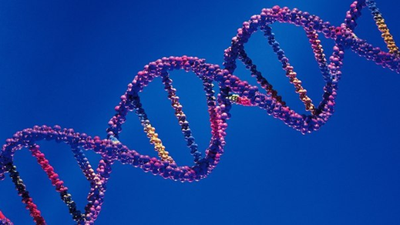
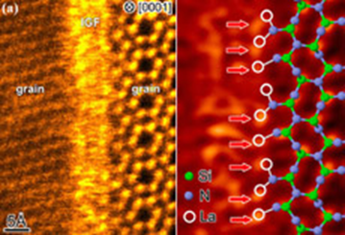

Наука как специфическая форма знания характеризуется предметностью и объективностью
ПРЕДМЕТ НАУКИ – специфические объекты реальности (атомы, структура ДНК, электромагнитные волны и др.)
ОБЪЕКТИВНОСТЬ задается научной методологией (доказательства, что Земля плоская, YouTube)
ИСТОЧНИК – научная проблема

Slide 16
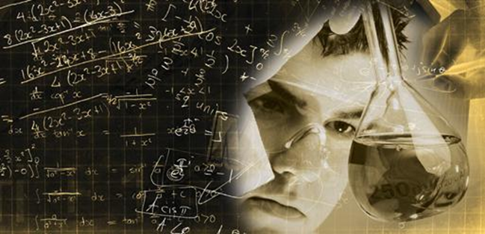
Научное мировоззрение – система теоретических законов
Основные характеристики:
Система понятий
Последовательность умозаключений
Теоретическое и эмпирическое доказательство принципов
Основа мира – причинно-следственные связи

Slide 17
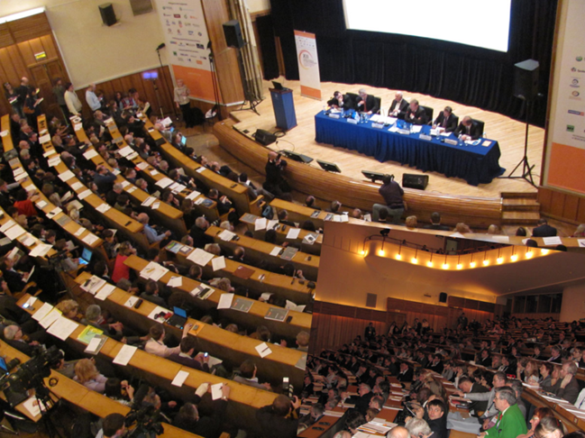
Наука как социальный институт – система общественных взаимоотношений
Профессия
Отношения между учеными
Финансирование
Фактор развития производства
Т. Кун, П. Фейерабенд

Slide 18
Философские проблемы науки в соответствии со структурой философского знания
Онтологические проблемы науки
Гносеологические проблемы науки
Аксиологические проблемы науки
Праксиологические проблемы науки

Slide 19
Онтология – учение о бытии
Что значит «существовать»?
Характеристика бытия, его различных форм.
ОБРАЗ НАУКИ – целостное представление о сущности научного знания, его структуре, функциях и роли науки в обществе.

Slide 20
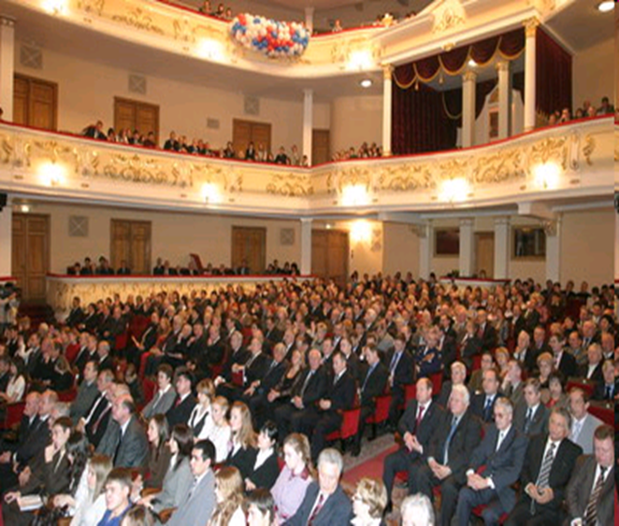
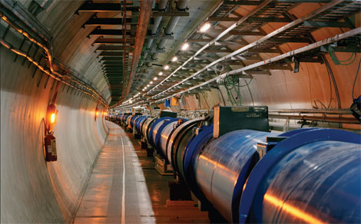
Наука
Исследование объектов принципиально нового типа - сверхсложных, самоорганизующихся систем, микромира, живого, механизмов/ технических систем.
Становление новой методологии – как изучать представленные объекты.
Научная деятельность как самоорганизация научного мирового сообщества (т.н. «Большая наука»).
4.Возрастающая роль науки в современном обществе.
5. Проблемы социальной оценки науки и техники.
Большой адронный коллайдер

Slide 21
1. Онтологические проблемы науки
Формирование единой научной картины реальности.
Трансформация единой научной картины реальности.

Slide 22
Онтологические основания научной картины мира
фундаментальные объекты, из которых полагаются построенными все другие объекты, изучаемые соответствующей наукой (атомы, бозон Хиггса, геном),
типология изучаемых объектов,
общие закономерности их взаимодействия,
пространственно-временная структура реальности

Slide 23
2. Гносеологические проблемы науки
Гносеология – учение о познании.
Познаваем ли мир?
Как возможно знание?
Что такое истина?
Каковы критерии истинного знания?

Slide 24
Эпистемология - научное познание
Доказательность и обоснование знания.
Построение и организация знания (теоретический и эмпирический уровни научного исследования).
Объяснение и описание научных фактов.
Научная теория и факты.
Методология научного исследования.

Slide 25
XVI-XVII вв. – формирование науки как специфической формы знания
Проблемы:
  Способы познания
  Критерии истинности
  Классификация знания

Slide 26
Способы познания
Эмпиризм (Опыт – источник истинного знания, индукция – метод формирования теории)
  Ф. Бэкон, Д. Юм, Дж. Локк
Рационализм (Разум – источник истинного знания, дедукция – метод осуществления проверки)
  Р. Декарт, Б. Спиноза, Г. Лейбниц

Slide 27
Проблемы:
  Логическая - переход от частного к общему (Ф. Бэкон – идолы разума; Р. Декарт – правила для руководства ума)
  Эмпирическая – постановка проверочного эксперимента (Г. Галилей - действие приборов; единая система измерения)

Slide 28

Аристотель (384-322г. до н.э.) – греческий философ
Правила формальной логики
Каким образом возможно получить новое истинное знание?

Slide 29
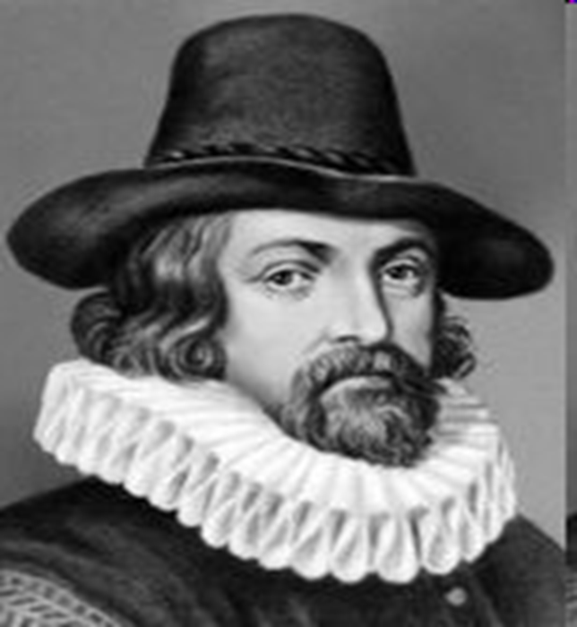
Ф. Бэкон (1551-1626)
Эмпиризм – многократный опыт
Индукция – метод восхождения к истине
4 идола разума:
Идолы рода
Идолы театра
Идолы площади
Идолы пещеры

Slide 30
Бэкон
2 способа познания:
Дедуктивный метод, образец которого являет силлогистика Аристотеля. С помощью дедуктивного метода мысль движется от общих очевидных положений (аксиом) к частным выводам
Индуктивный - движение от изучения единичных фактов к общим положениям

Slide 31
Индукция
полная индукция - перечисляются все предметы данного класса и обнаруживается присущее им свойство (в этом саду вся сирень белая). Ее роль в науке незначительна
неполная индукция - на основе наблюдения конечного числа фактов делается общий вывод относительно всего класса данных явлений (все лебеди белы). Вероятностные выводы
истинная индукция – поиск не только фактов подтверждающие определенный вывод, но и фактов, опровергающих его

Slide 32
Опыт
Плодоносные – практическое внедрение знаний. Определяет достоверность истины
Светоносные – направлен на открытие и познание. Позволяет постичь истину

Slide 33
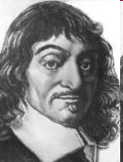
Р. Декарт (1596-1650)
Принцип тотального сомнения
Предел сомнения – мышление
Ego cogito ergo sum
Рационализм – врожденные идеи, самосогласованность знания

Slide 34
Декарт
Создание нового метода мышления и научного исследования требует прочного и незыблемого основания
Основанием является человеческий разум в той точке, из которой растет он сам и которая поэтому обладает наивысшей достоверностью - самосознанием
"Мыслю, следовательно, существую" – формула выражающая сущность самосознания

Slide 35
требование, которому должно удовлетворять знание, претендующее на достоверность: оно должно быть очевидным, т.е. достоверным непосредственно
основа философского мышления - принцип очевидности, или непосредственной достоверности
Вводит требование проверки всякого знания с помощью естественного света разума
истинность ясного и отчетливого знания гарантирована существованием Бога (Он - всесовершенное существо, а следовательно не может быть обманщиком)

Slide 36
ДУАЛИЗМ ДЕКАРТА
ДВЕ СУБСТАНЦИИ:
ум – духовная субстанция - неделима (предмет метафизики)
тело – материальная субстанция – делима - предмет физики, т.е. механики
Воображение, чувство, желание – модусы духа (ума)
Фигура, положение, движение - модусы тела (протяжения)
Природа – система машин

Slide 37
ТЕОРИЯ ВрожденныХ ИДЕЙ
Простые и сложные
Некоторые аксиомы:
"Если к равным величинам прибавить равные, то получаемые при этом итоги будут равны между собой"
"Из ничего ничто не происходит"
Идея Бога

Slide 38
Качества протяженной субстанции
Первичные: величина (которая тождественна с самим протяжением), фигура, движение, расположение ее частей
Вторичные: цвет, звук, запах, вкус
Пространство=материя

Slide 39
Метод
"Под методом я разумею точные и простые правила, строгое соблюдение которых всегда препятствует принятию ложного за истинное и, без излишней траты умственных сил, но постепенно и непрерывно увеличивая знания, способствует тому, что ум достигает истинного познания того, что ему недоступно".
Метод должен превратить познание в организованную деятельность
Рене Декарт "Рассуждение о методе,
чтобы верно направлять свой разум
и отыскивать истину в науках"

Slide 40
Правила метода
начинать с простого и очевидного;
из него путем дедукции получать более сложные высказывания;
действуя при этом так, чтобы не было упущено ни единого звена, т.е. сохраняя непрерывность цепи умозаключений .
Для выполнения этих действий необходимы две способности ума: интуиция и дедукция.
С помощью интуиции ум усматривает первые начала, простейшие и очевидные, составляющие начало определенной отрасли знания. Из этих простых начал дедуктивно выводятся все остальные утверждения, составляющие содержание знания. Образец - математика

Slide 41
Математика изучает соотношения элементов, но прежде чем их установить, необходимо ввести измерение и единицу измерения
Математика - постижение законов движения и изменения, установление закономерностей связи элементов движущегося объекта, т.о. происходит сближение математики с физикой

Slide 42
3. Аксиологические проблемы науки
Аксиология – учение о ценностях
Какова природа ценностей?
Субъективные и объективные ценности.
ИСТИНА.ДОБРО.КРАСОТА НАУКА. ФИЛОСОФИЯ.ИСКУССТВО

Slide 43
4. Праксиологические проблемы науки
Праксиология – учение о деятельности.
Как использовать достижения науки на благо человека?

Slide 44
Праксиологический подход актуализирует фсф техники
13.12.1972 в США- закон об оценке техники.
Результат - бюро по оценке техники при конгрессе США.
Задача - обеспечение сенаторов и конгрессменов объективной информацией в данной области с целью раннего предупреждения негативных последствий техники
16 ноября 1989 г. постановлением Бундестага на базе отдела прикладного системного анализа (сегодня Институт оценки техники и системного анализа) Центра ядерных исследований г. Карлсруэ (с 1995 г. переименован в Исследовательский центр Сообщества Гельмгольца) организовано Бюро по оценке последствий техники германского бундестага.

Slide 45
ТЕХНИКА И ТЕХНОЛОГИИ
практика технических разработок и производства артефактов;
практика использования или применения техники;
практическая деятельность по изъятию отработавшей техники из употребления (например, ее ресайклинг, депонирование или уничтожение в качестве отходов).
Таким образом, техника представляет собой организованную в форме технических правил схему деятельности, одной из главных черт которой является повторяемость и воспроизводимость.

Slide 46
ФсФ проблемы техники
Различие естественного и искусственного, технического – нетехнического
Техническая этика:
  Ответственность инженера
  Ответственность пользователя (человек, соц. группа)
  Ответственность группы лиц, принимающих решения (политики, управляющие)
  Образ человека, общества, будущего

Slide 47
Современные проблемы научной этики
Взаимодействие в научном коллективе (ложное соавторство, плагиат)
Ответственность ученого за результаты своих научных открытий

Slide 48
ВЫВОДЫ
БАЗОВОЕ ОПРЕДЕЛЕНИЕ НАУКИ : «особый вид познавательной деятельности, нацеленный на выработку объективных, системно организованных и обоснованных знаний о мире. Социальный институт, обеспечивающий функционирование научной познавательной деятельности». В связи с последним моментом повторим: несмотря на то, что «сложно переоценить значимость науки для существования – и тем более прогрессивного развития – современного общества, … зачастую недооценивается реальная сложность науки как многогранного, многоаспектного явления.
Сущность науки возможно понять лишь при учёте всех трёх аспектов её бытия («полный набор» которых наука обретает лишь в эпоху Нового времени). Во-первых, наука как система знаний, обладающих определёнными характеристиками, во-вторых, наука как вид деятельности по производству этих знаний и, в-третьих, наука как социальный институт» .
Мы рассмотрели научное знание, как знание, которое предполагает:
Познание в конечном итоге базируется на фактах, устанавливаемых в ходе наблюдений и экспериментов;
Хотя мир разнообразен и изменчив, его пронизывают устойчивые зависимости, регулярные, сущностные взаимосвязи между явлениями. Эти стабильные, существенные зависимости наука выражает в виде законов различной степени общности. Среди законов можно выделить два качественно различных класса: эмпирические и теоретические законы.
Эмпирические законы устанавливаются на основе обобщений данных наблюдений и экспериментов. Эти законы описывают поведение наблюдаемых объектов.

Slide 49
КОНТАКТЫ:
Электронный курс:
E-mail: ibrylina@tpu.ru
ZOOM:
https://us02web.zoom.us/j/3809107563?pwd=djFYcEpQQTdGVDc4QklSRFlvK1B5dz09
Персональный сайт:
https://portal.tpu.ru/SHARED/i/IBrylina
БЛАГОДАРЮ ЗА ВНИМАНИЕ!

